Slide 1
Информационный портал ЭПОС. Изменение структуры сайта ЭПОС.Школа
Переход с главной страницы портала на сайт ЭПОС.Школа через вкладку с указанием роли.

Slide 2
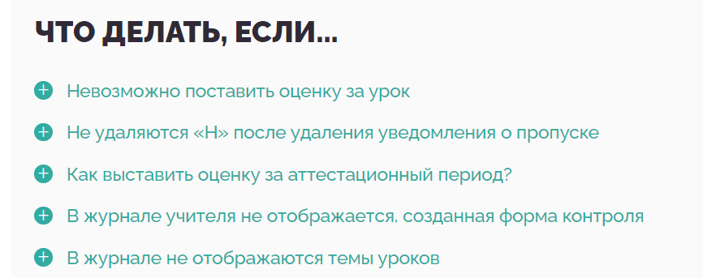
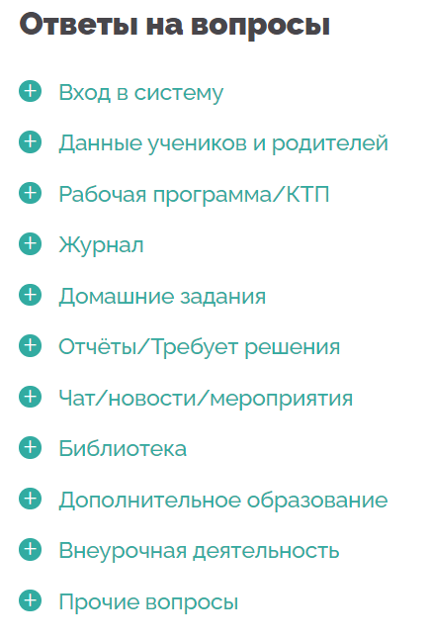
Добавление рубрики «Что делать, если…», где будут размещаться вопросы, с которыми чаще других обращаются в техподдержку в текущий период времени.
Расширение рубрики «Ответы на вопросы»,
где вопросы и ответы классифицированы
по темам.

Slide 3
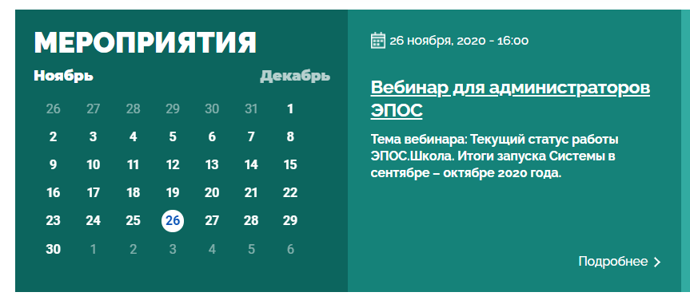
Информация для административной команды школы о предстоящих мероприятиях в календаре.
Добавление для административной команды школы новых рубрик в разделе «Материалы» (идёт поэтапное наполнение разделов материалами).

Slide 4
СКОРО на сайте ЭПОС.Школа
Размещение руководства пользователя в соответствии с ролью в Системе.
Добавление новых КДО для администраторов и учителей.
Добавление новых видеороликов для родителей и учащихся по функционалу разделов электронного дневника.
Добавление возможности прислать информацию о найденной на сайте ошибке/опечатке.
…продолжение развития сайта следует…

